Slide 1
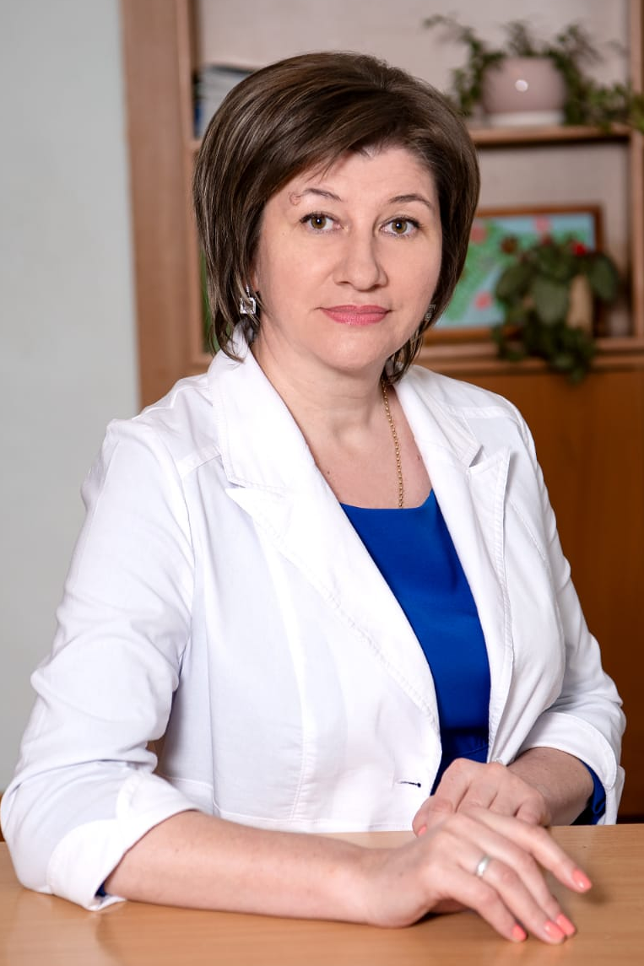
Савлаева
Антонина
Васильевна
Учитель начальных классов
МБОУ СОШ №3 г. Алагира
г. Алагир, 2023г.

Slide 2
«Методическая мастерская»
Тема :
«Развитие читательской грамотности учащихся начальной школы , как одного из компонентов функциональной
грамотности ».

Slide 3
Цель: изучить методы , приемы и технологии работы, используемые при формировании читательской грамотности у учащихся начальной школы.
«Чтение- вот лучшее учение»
А.С.Пушкин.

Slide 4
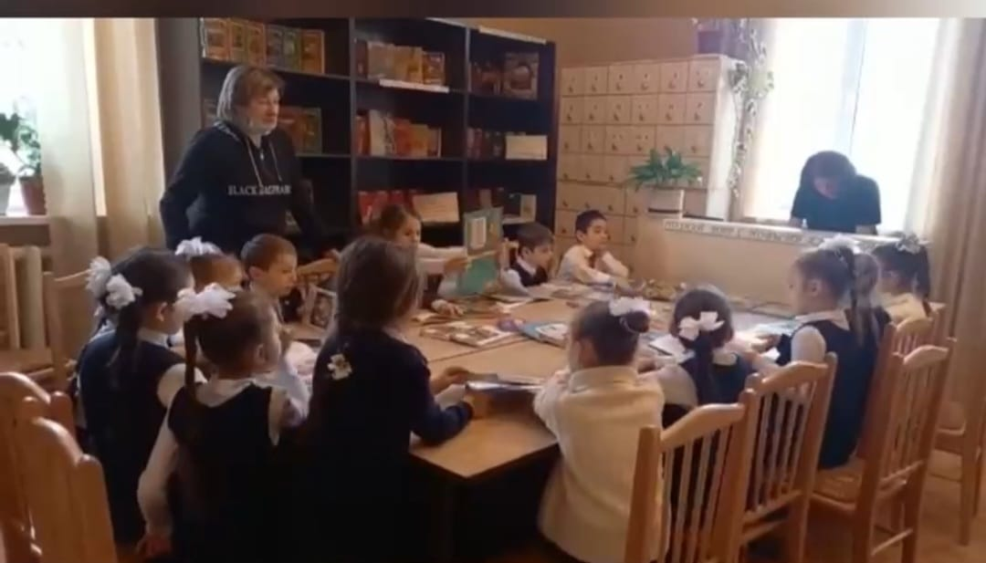
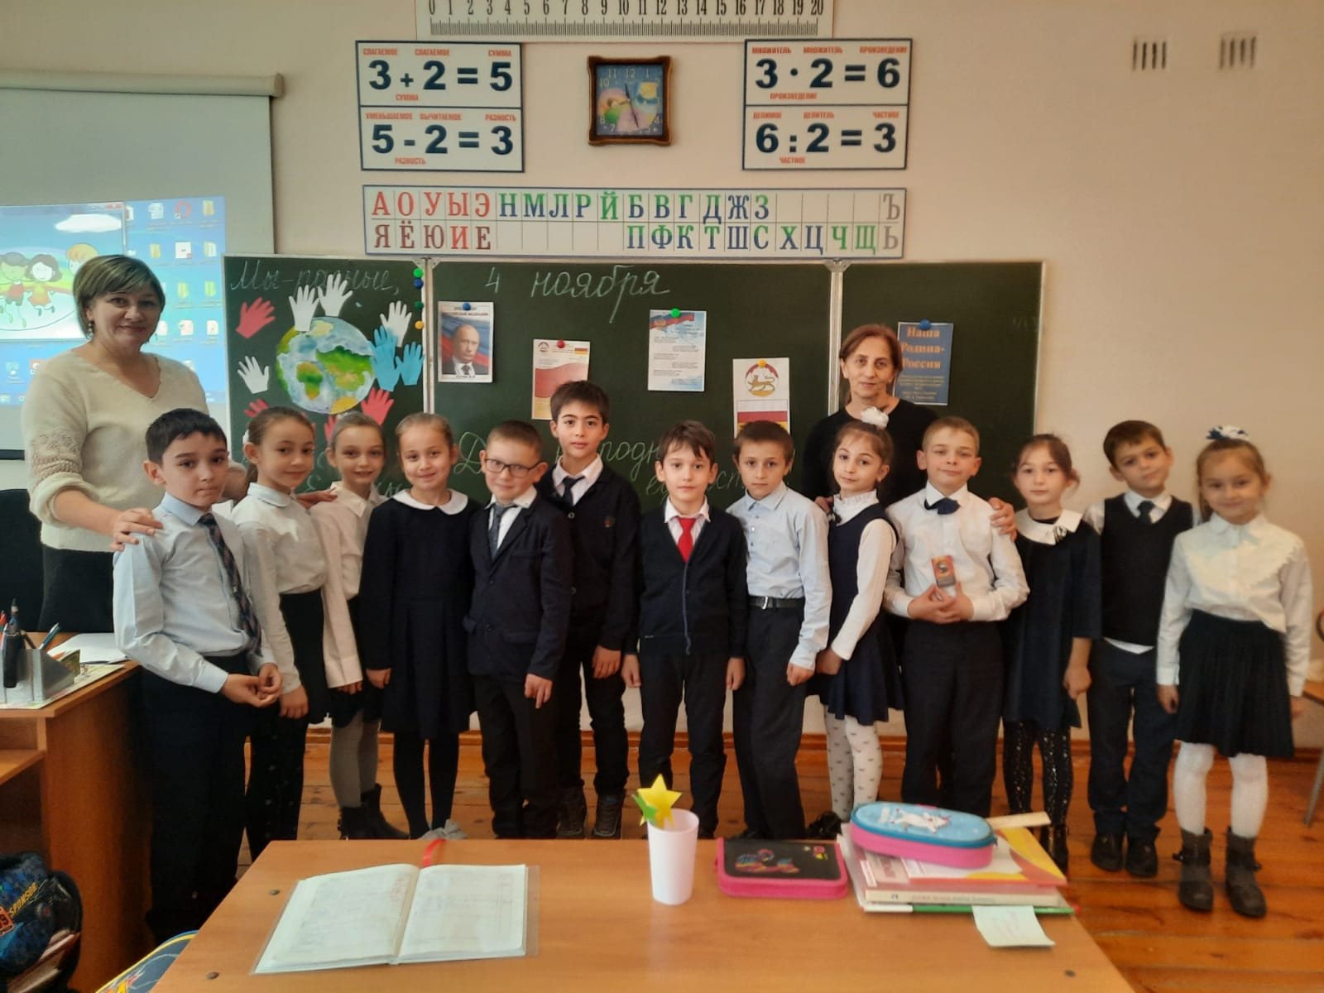
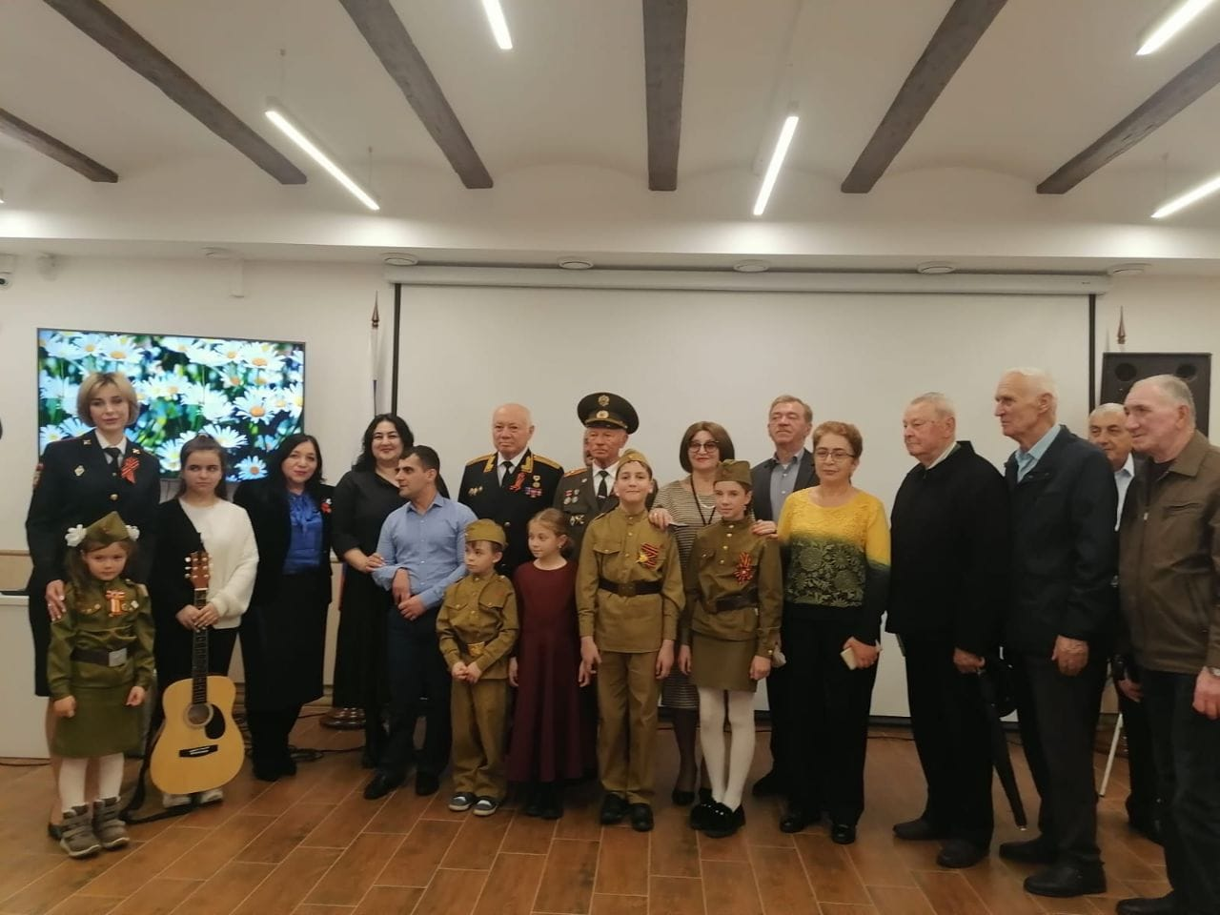
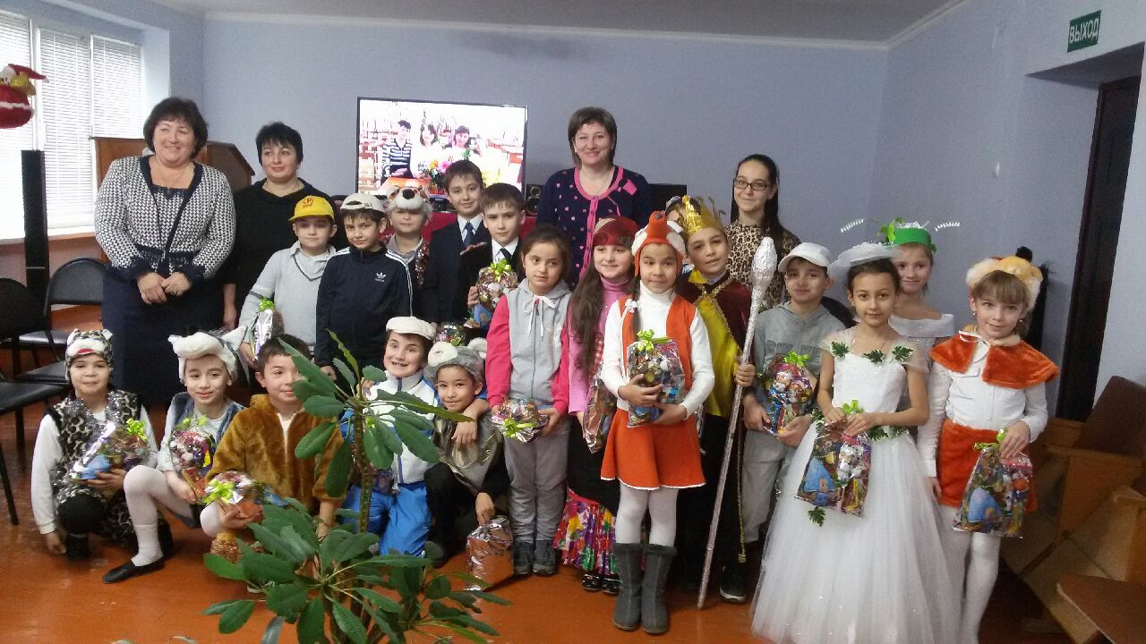
Проведение совместных мероприятий с детской библиотекой,посещение музеев,музейно-выставочных комплексов,участие в мероприятиях.
Проведение классных часов в рамках программы «Разговор о важном».
(«Книжкина неделя»,флешмобы,акции,фестивали. )

Slide 5
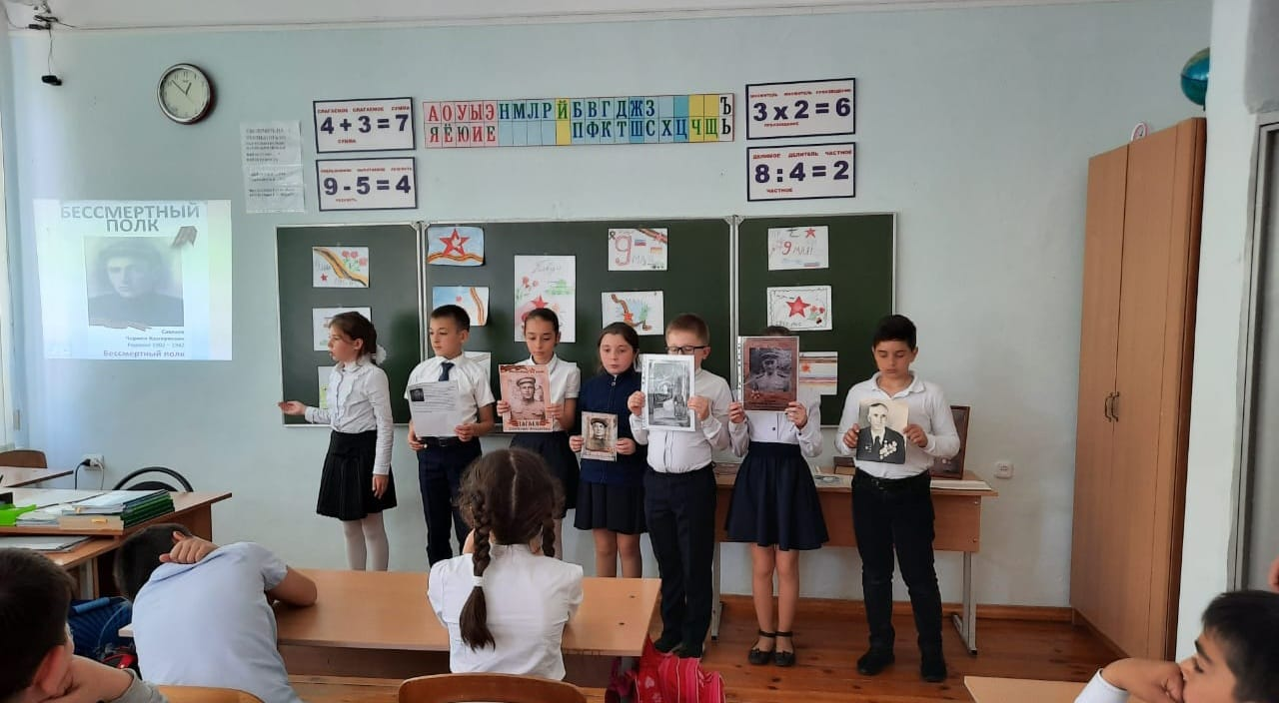
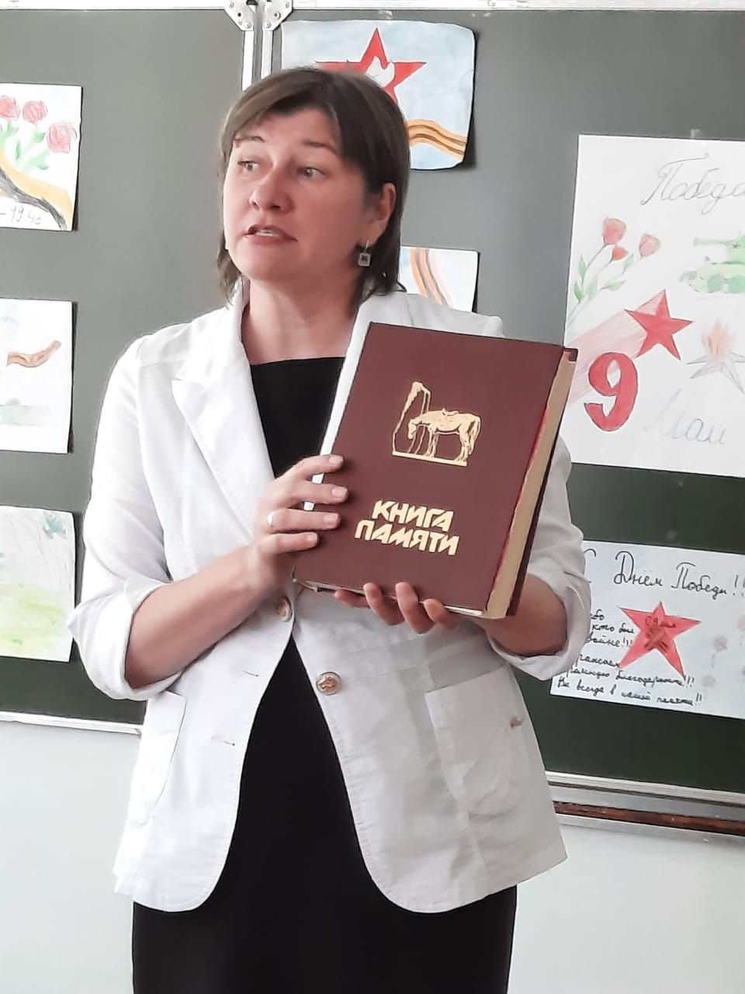
Проведение открытых уроков и мероприятий , посвященных Великой Отечественной войне.

Slide 6
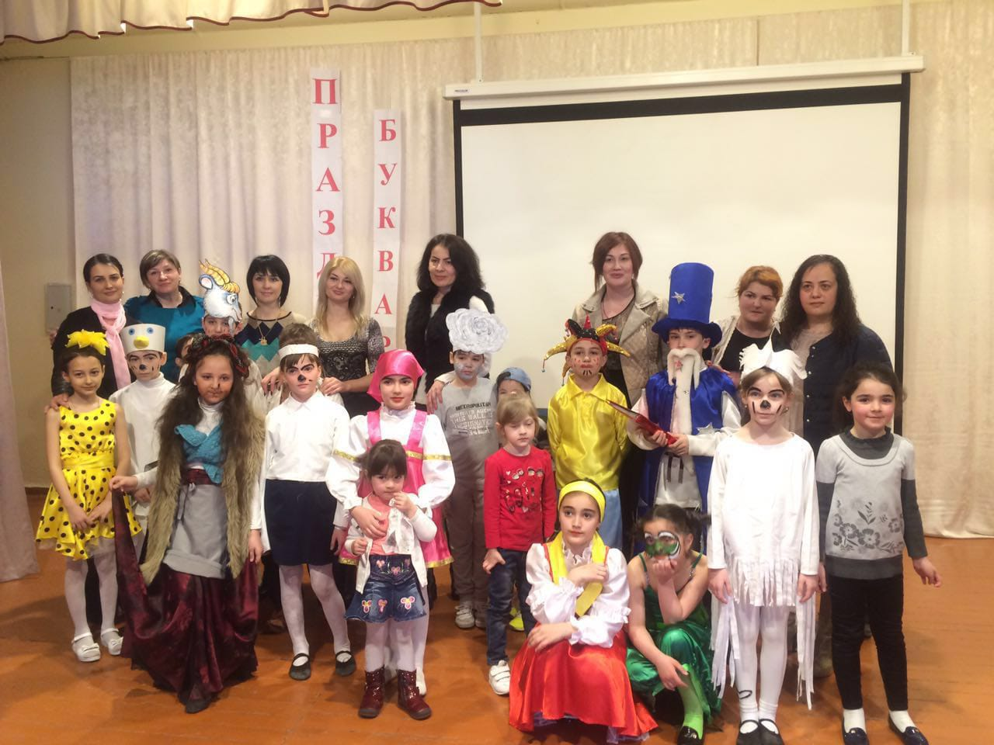
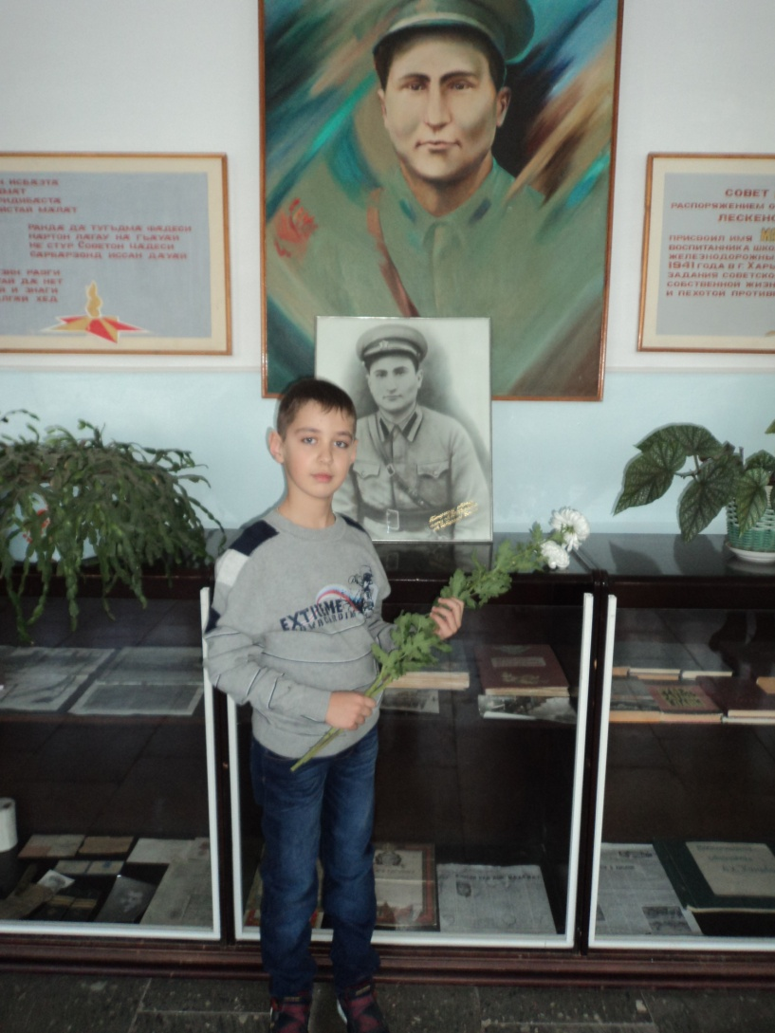
Наши индивидуальные и коллективные проекты и исследования стали призерами и победителями районных ,республиканских и региональных конкурсов, научно-практических конференций.

Slide 7
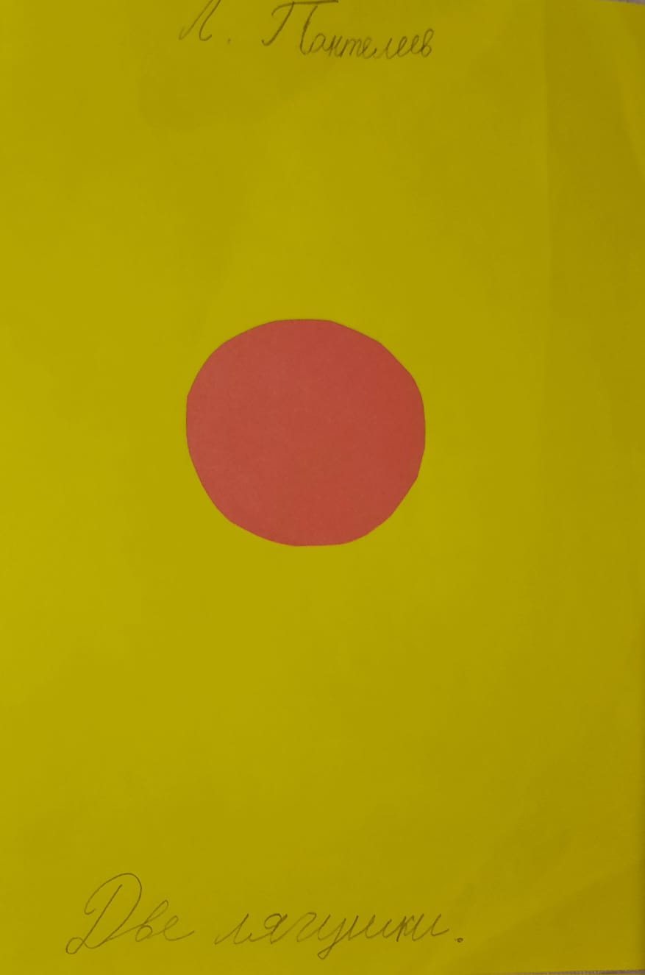
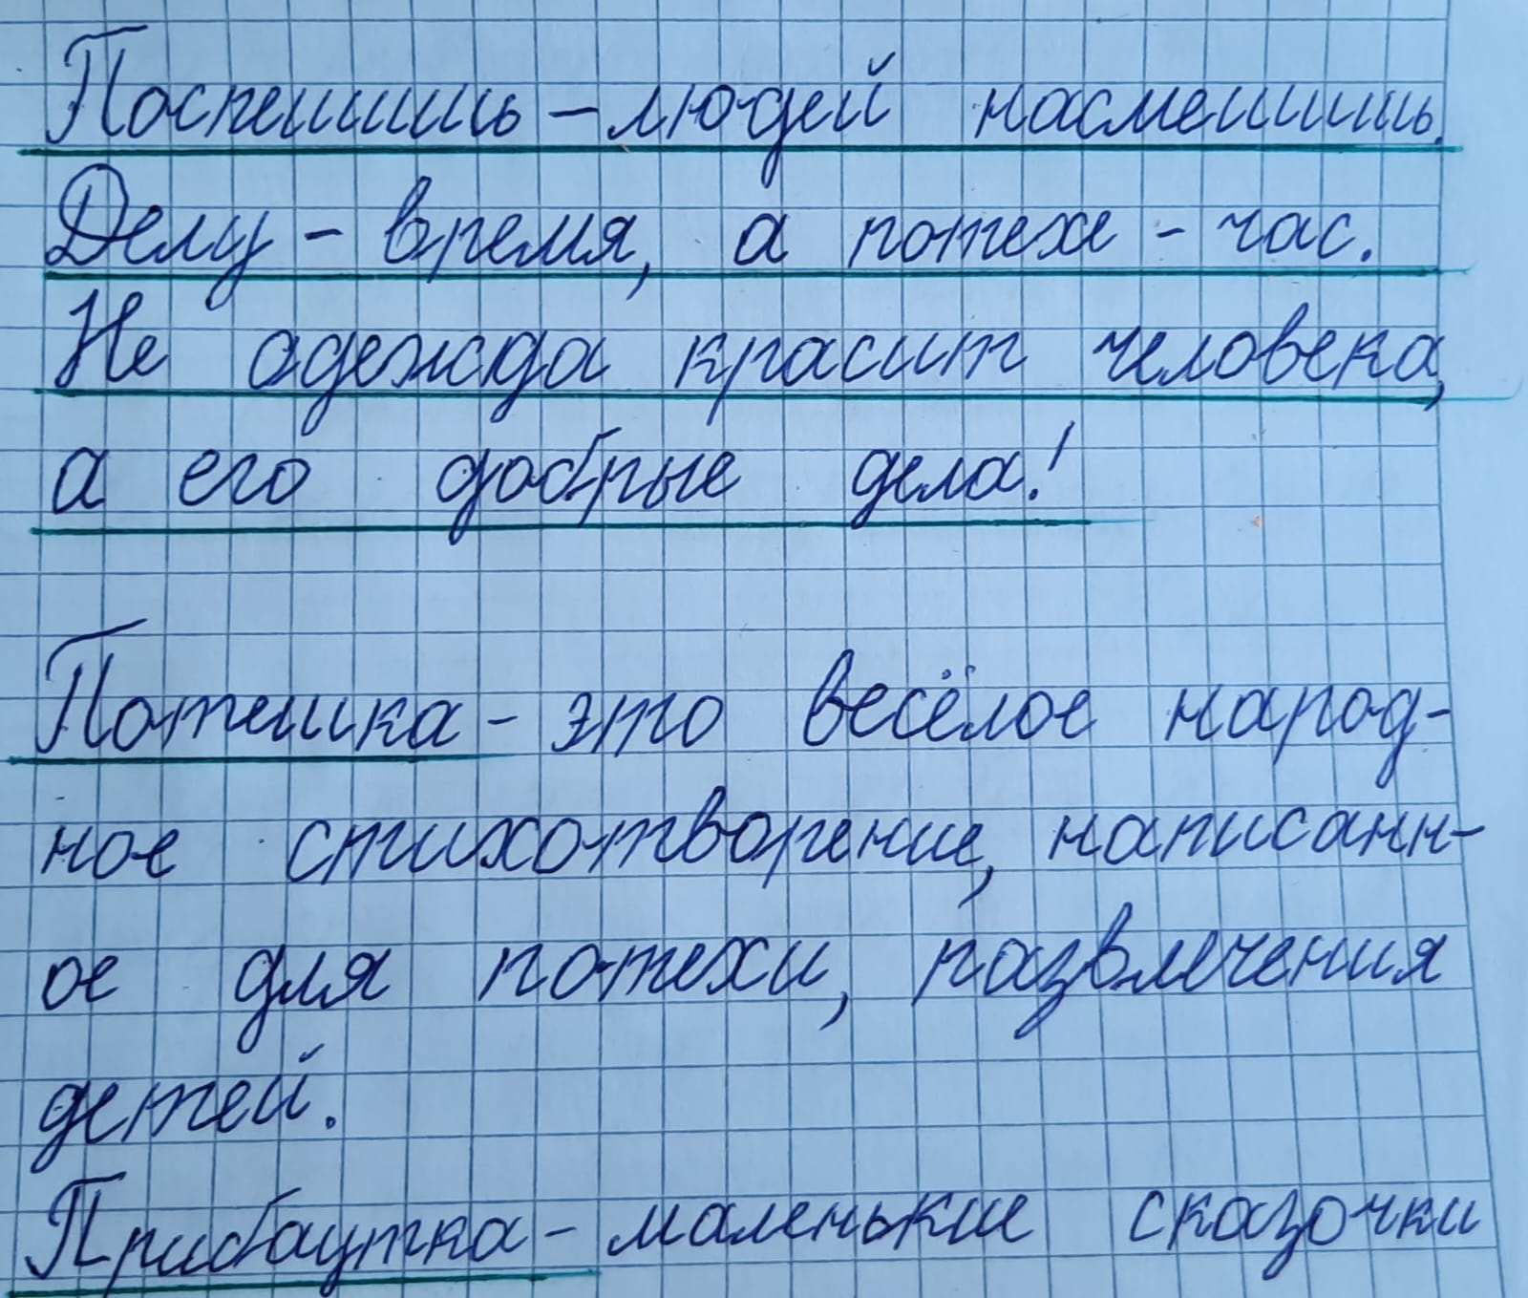

Slide 8
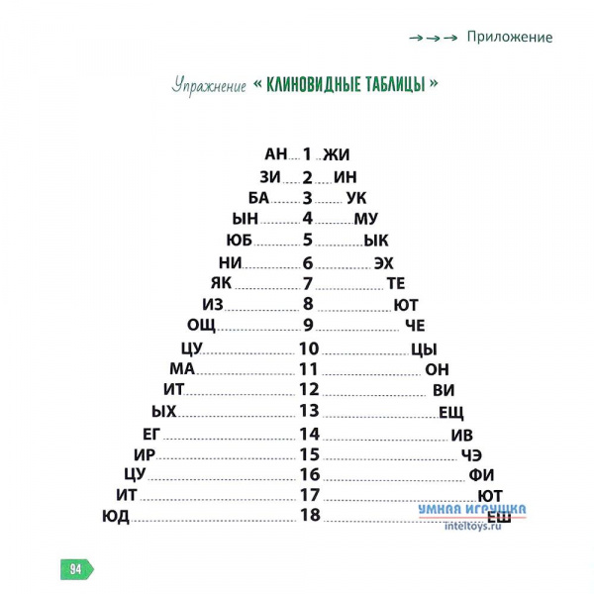
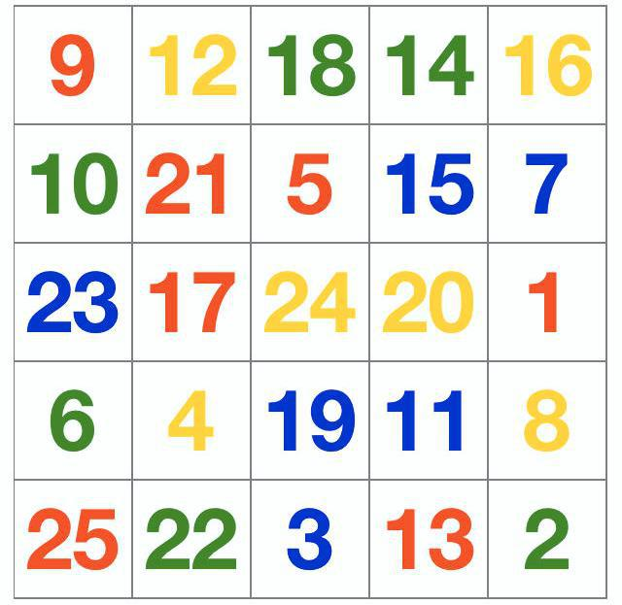
Таблица Шульте

Slide 10
Тест струпа

Slide 11
НЕЙРОГИМНАСТИКА

Slide 12
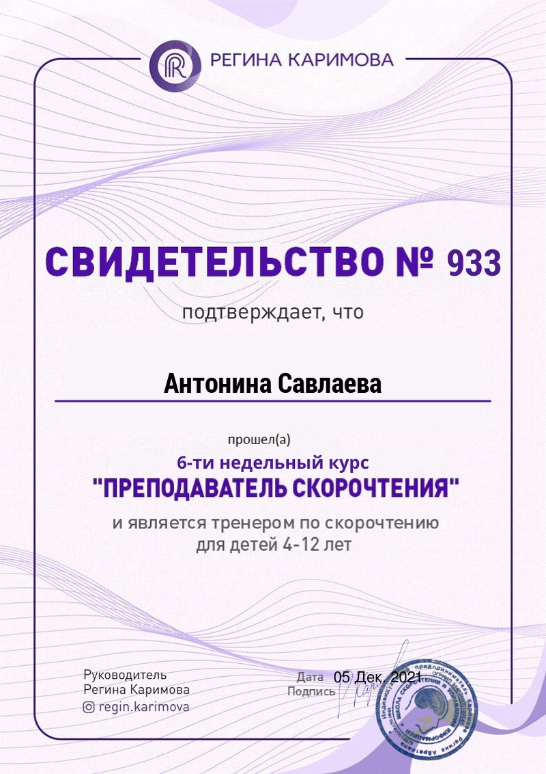
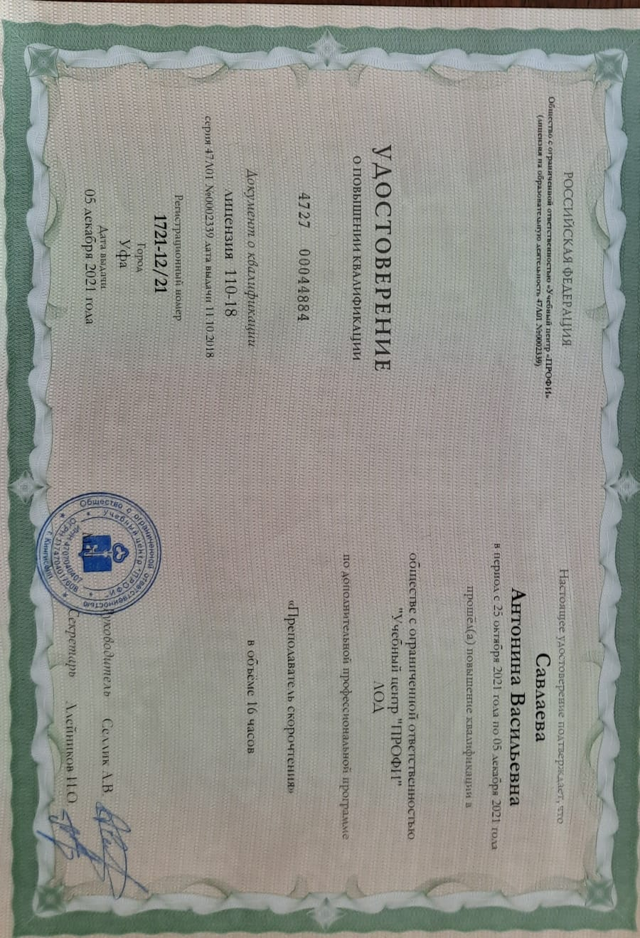

Slide 13
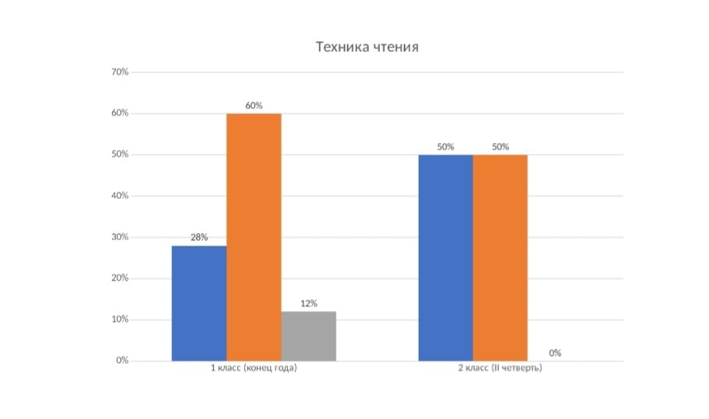
РЕЗУЛЬТАТИВНОСТЬ ИСПОЛЬЗОВАНИЯ ПРЕДСТАВЛЕННЫХ МЕТОДОВ И ТЕХНОЛОГИЙ.

